Slide 1

Firebase

Slide 2
Što je Firebase
Firebase je skup alata koji je napravio Google za "izgradnju, poboljšanje i razvoj vaše aplikacije", ti alati koje vam daje rade velik dio usluga koje bi programeri obično morali sami napraviti kao analitike, autentikacije, konfiguraciju, pohranjivanje podataka na baze podataka na cloud, slanje poruka itd.

Slide 3
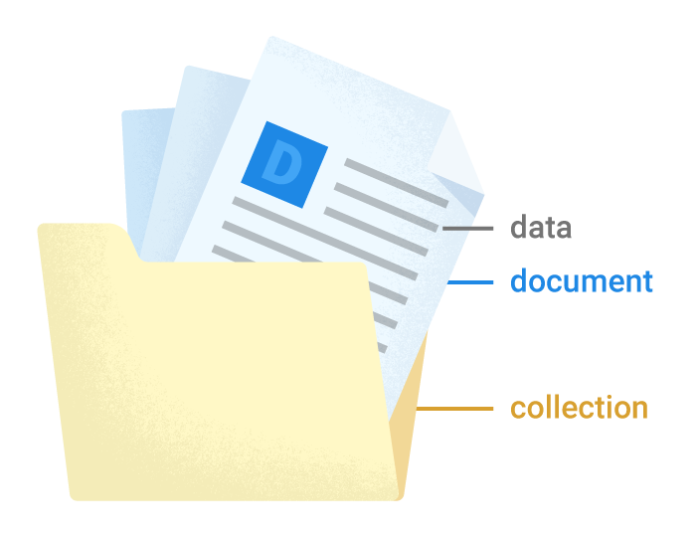
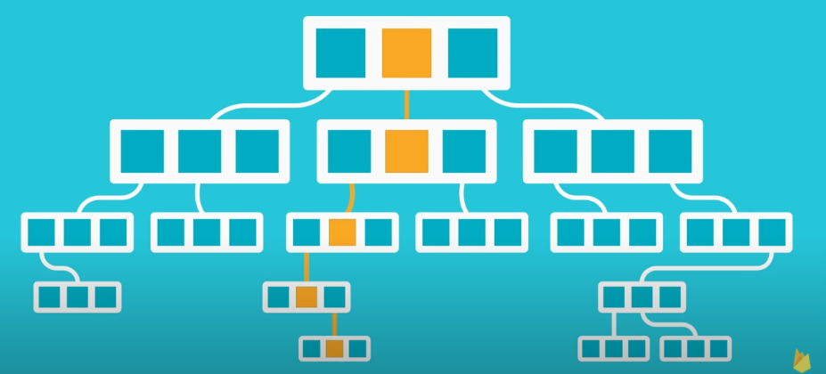
Firestore
Firestore je NoSQL cloud database koji služi za spremanje i sinc-anje podataka. On podržava Web v8 Web v9 Swift Objective-C Java Kotlin+KTX C++ Unity Python Node.js Go PHP C# Ruby

Slide 4
Firestore
Primjer skripte za spremanje podataka:
DocumentReference docRef = db.Collection("cities").Document("LA");
Dictionary<string, object> city = new Dictionary<string, object>
{
{ "Name", "Los Angeles" },
{ "State", "CA" },
{ "Country", "USA" }
};
docRef.SetAsync(city).ContinueWithOnMainThread(task => {
Debug.Log("Added data to the LA document in the cities collection.");
});

Slide 5
Firestore
Primjer skripte za uzimanje podataka:
DocumentReference docRef = db.Collection("cities").Document("SF");
docRef.GetSnapshotAsync().ContinueWithOnMainThread(task =>
{
DocumentSnapshot snapshot = task.Result;
if (snapshot.Exists) {
Debug.Log(String.Format("Document data for {0} document:", snapshot.Id));
Dictionary<string, object> city = snapshot.ToDictionary();
foreach (KeyValuePair<string, object> pair in city) {
Debug.Log(String.Format("{0}: {1}", pair.Key, pair.Value));
}
} else {
Debug.Log(String.Format("Document {0} does not exist!", snapshot.Id));
}
});

Slide 6
Autorizacija
Autorizacija je sustav preko kojega se korisnik može identificrati i pomoču ovoga možemo spremati infornacije preko profila i spajati profile od nekih drugih stranica.
auth.CreateUserWithEmailAndPasswordAsync(email, password).ContinueWith(task => {
if (task.IsCanceled) {
Debug.LogError("CreateUserWithEmailAndPasswordAsync was canceled.");
return;
}
if (task.IsFaulted) {
Debug.LogError("CreateUserWithEmailAndPasswordAsync encountered an error: " + task.Exception);
return;
}
// Firebase user has been created.
Firebase.Auth.FirebaseUser newUser = task.Result;
Debug.LogFormat("Firebase user created successfully: {0} ({1})",
newUser.DisplayName, newUser.UserId);
});

Slide 7
Autorizacija
Autorizacija Preko Facebook-a
Firebase.Auth.Credential credential =
Firebase.Auth.FacebookAuthProvider.GetCredential(accessToken);
auth.SignInWithCredentialAsync(credential).ContinueWith(task => {
if (task.IsCanceled) {
Debug.LogError("SignInWithCredentialAsync was canceled.");
return;
}
if (task.IsFaulted) {
Debug.LogError("SignInWithCredentialAsync encountered an error: " + task.Exception);
return;
}
Firebase.Auth.FirebaseUser newUser = task.Result;
Debug.LogFormat("User signed in successfully: {0} ({1})",
newUser.DisplayName, newUser.UserId);
});
Firebase.Auth.FirebaseUser user = auth.CurrentUser;
if (user != null) {
string name = user.DisplayName;
string email = user.Email;
System.Uri photo_url = user.PhotoUrl;
string uid = user.UserId;
}
});

Slide 8

Hosting
Firebase Hosting omogučava da se hosta lokalni server preko kojega se mogu buildati, testirati i dorađivati web stranice ili web aplikacije.
Ima opciju da vi store-ate data za Firebase.

Slide 9

Cloud Functions
Cloud Functions je funkcija googl-a dabackend-a kod automacki, više korisnika i podataka – više servera.

Slide 10
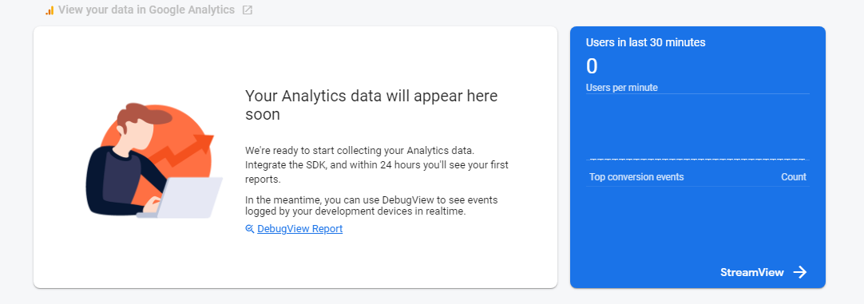
Analitics
Google Analitics je dio conzole koja prikazuje inormacije:
-Korisnike u zadnjih 30 min
-Koliko novca zarađujete
-Koliko korisnici potroše vremana na aplikaciji
-Koliko je aplikacija stabilna
-Koliko novih korisnika dođe
-Koliko korisnika update-a aplikaciju
-Odakle su korisnici

Slide 11
Kraj

